Slide 1




MSIET- Infraestructura Avanzada de Red de sensores
USO DE RIOT-OS PARA PROGRAMACIÓN EN EL ÁMBITO DE IOT
María Ariza Gamero
Alejandro Hernán Luque
Alberto Vázquez Baeza

Slide 2

Índice
1.- Presentación
2.- Git
3.- Hardware
4.- Docker
5.- RIOT-OS
6.- Demo
7.- Comunicaciones
8.- Conclusiones y futuras mejoras

Slide 3
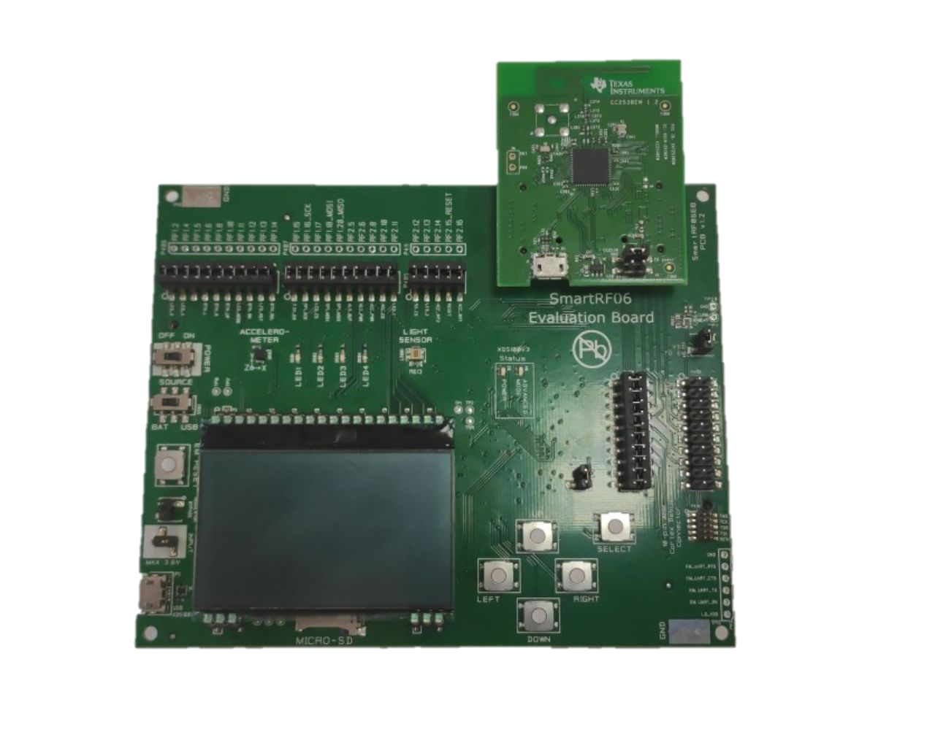

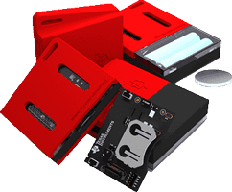
1.- Presentación
Instalar sistema operativo RIOT en placas de Texas Instruments
Objetivos
LEDS
Botones
Comunicaciones

Slide 4
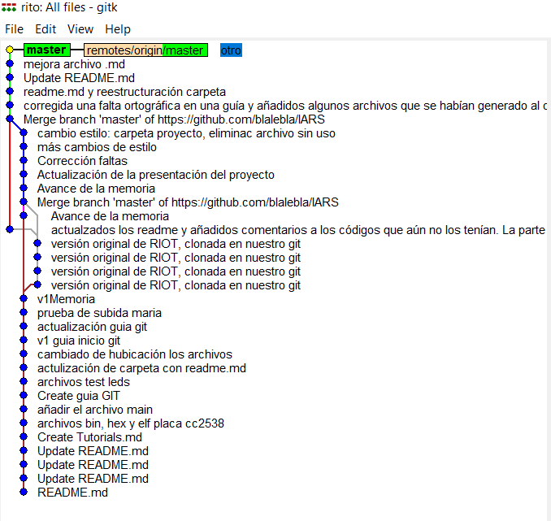

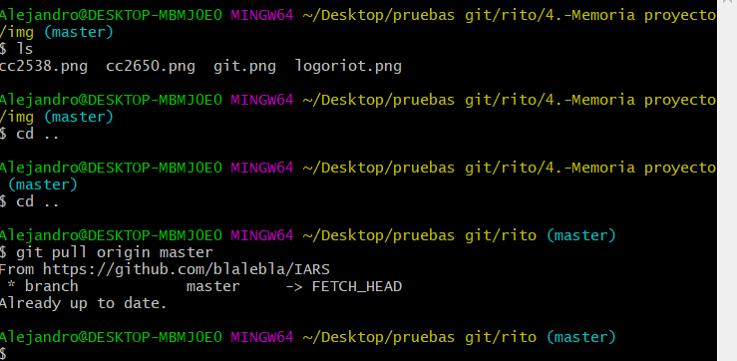
2.- Git
Control de versiones
Trabajo en paralelo
Trabajo desde terminal
Comandos Básicos:
Git init
Git add
Git commit
Git push
Git pull

Slide 5
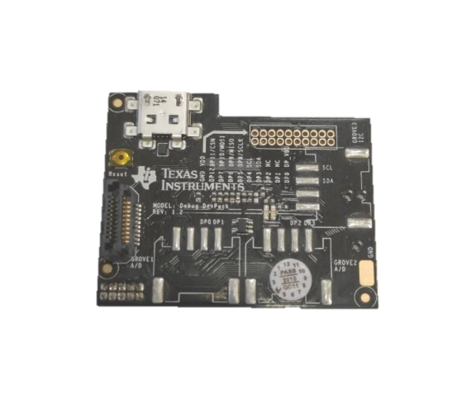
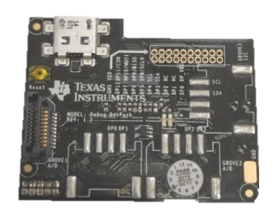
3.- Hardware
cc2538:
ARM Cortex-M3
2,4 GHz IEEE 802.15.4
4 LEDS
5 Botones
Sensor temperatura
Placa de evaluación Smart RF06
Programador integrado gracias a la placa de expansión
cc2650:
ARM Cortex-M3
BLE
IEEE 802.15.4
2 LEDs
2Botones
Sensor de temperatura
Acelerómetro
Necesario programador XDS1100v3

Slide 6


4.- Docker
Virtualización a nivel de Sistema Operativo
Aislamiento de recursos a nivel de kernel
Flexibilidad y portabilidad
Enfocado a sistemas altamente distribuidos
Comando más utilizado:
docker run -ti --rm --name RIOT -v $PWD/CarpetaMiPc:/CarpetaRiot riot/riotbuild

Slide 7

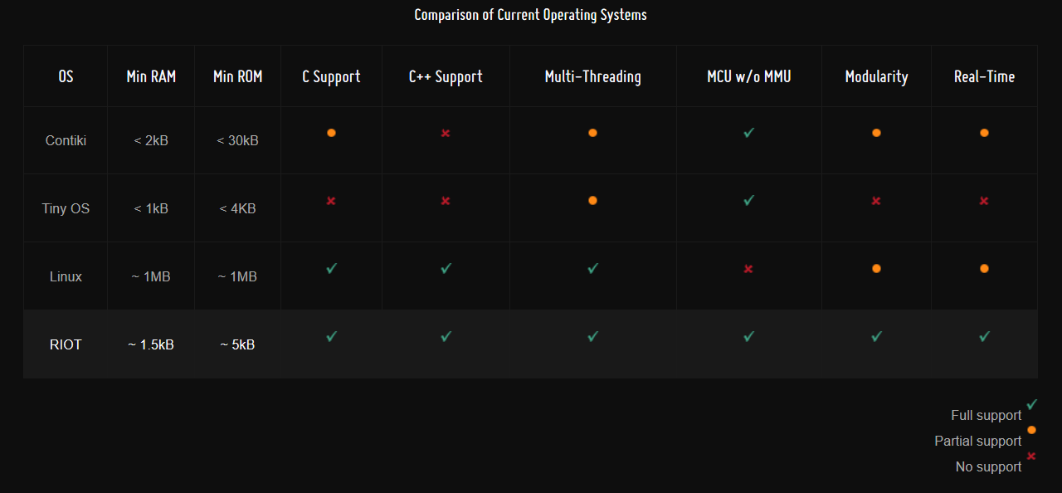
5.- RIOT-OS
Sistema operativo friendly enfocado en IOT
Programación estándar en C/C++
Puerto nativo si se desarrolla sobre linux

Slide 8

6.- Demo

Slide 9


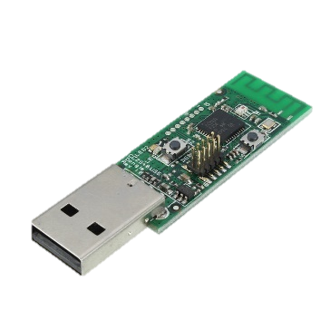


7.- Comunicaciones
802.15.4
Enciende led

Slide 10




8.- Conclusiones y futuras mejoras
Futuras mejoras:
Automatizar encendido del led en función de una lectura del sensor de temperatura o luz
Encender climatizadora en función de la temperatura

